Slide 1

Взаимодействие музыкального руководителя ДОУ с родителями

Slide 2
«Могучая духовная сила воспитания заложена в том, что дети учатся смотреть на мир глазами родителей. Только в совместной деятельности родители лучше узнают своих детей, становятся ближе»
В.А.Сухомлинский

Slide 3
Основная задача музыкального руководителя состоит в том, чтобы приобщать ребёнка к миру музыки, научить понимать его, наслаждаться им, развивать музыкально – творческие способности, формировать нравственно – эстетическое отношение к нему, стремление активно, творчески сопереживать воспринимаемому.
Успех в данной работе может быть достигнут только при тесном взаимодействии педагогов детского сада и семьи. Поэтому взаимодействие музыкального руководителя и семьи является актуальной темой в настоящее время.

Slide 4
Цель:
Поиск новых форм сотрудничества музыкального руководителя с родителями. Акцентирование внимания на сохранении преемственности между семьей и дошкольным учреждением в подходах к решению задач музыкального образования детей.

Slide 5
Задачи:
-развивать музыкально-художественную деятельность родителей и приобщать к музыкальному искусству,
- вовлечь родителей в воспитательно-образовательный процесс,
-разнообразить формы дифференцированной работы с родителями, чтобы пробудить интерес их к жизни детей в дошкольном учреждении,
-активизировать участие родителей в различных мероприятиях ДОУ.

Slide 6
Поиск новых форм сотрудничества музыкального руководителя с родителями детей является важнейшим направлением обеспечения качества музыкального образования дошкольников.
Музыкальный руководитель должен акцентировать внимание на сохранении преемственности между семьей и дошкольным учреждением в подходах к решению задач музыкального образования детей.

Slide 7
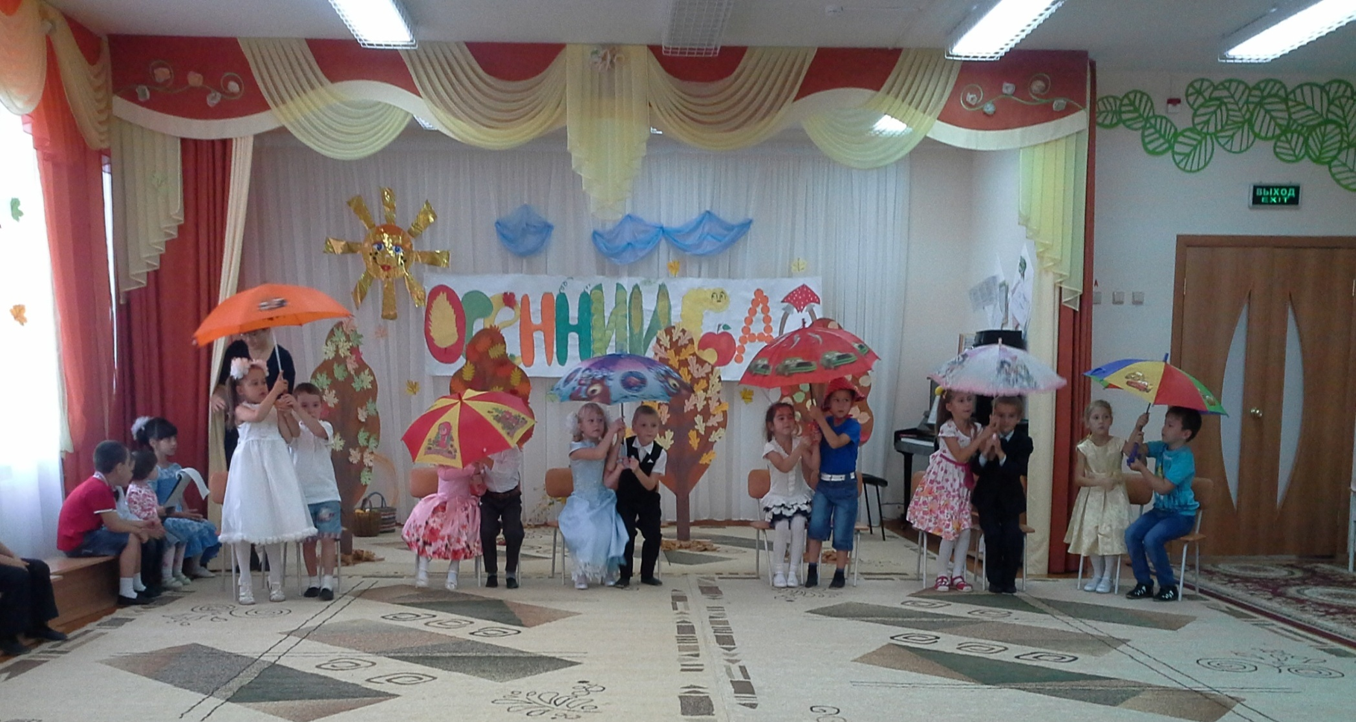
С этой целью музыкальный руководитель должен знакомить родителей с динамикой развития музыкальных способностей детей, с достижениями детей в области музыкального развития, с репертуаром, осваиваемым детьми в дошкольном образовательном учреждении ( по желанию родителей).

Slide 8
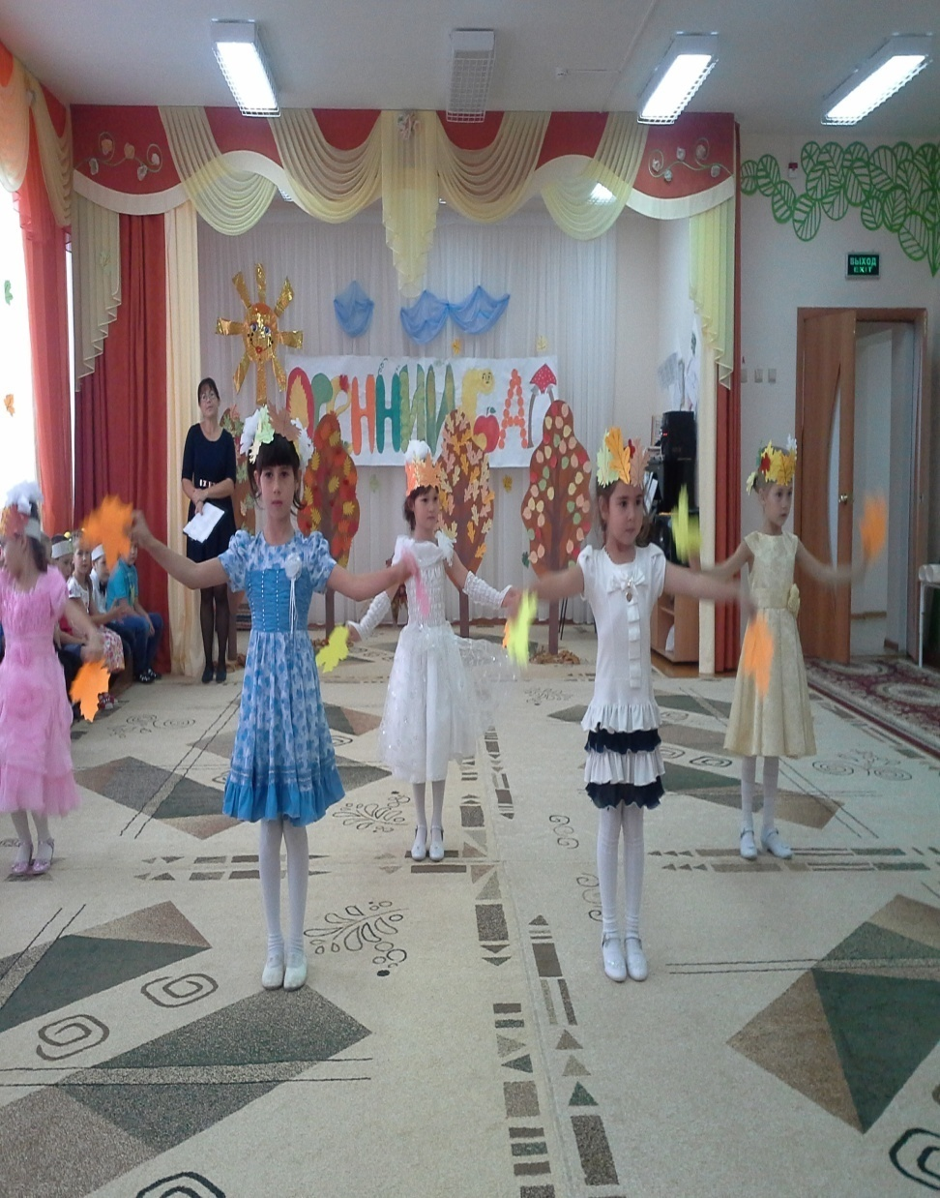
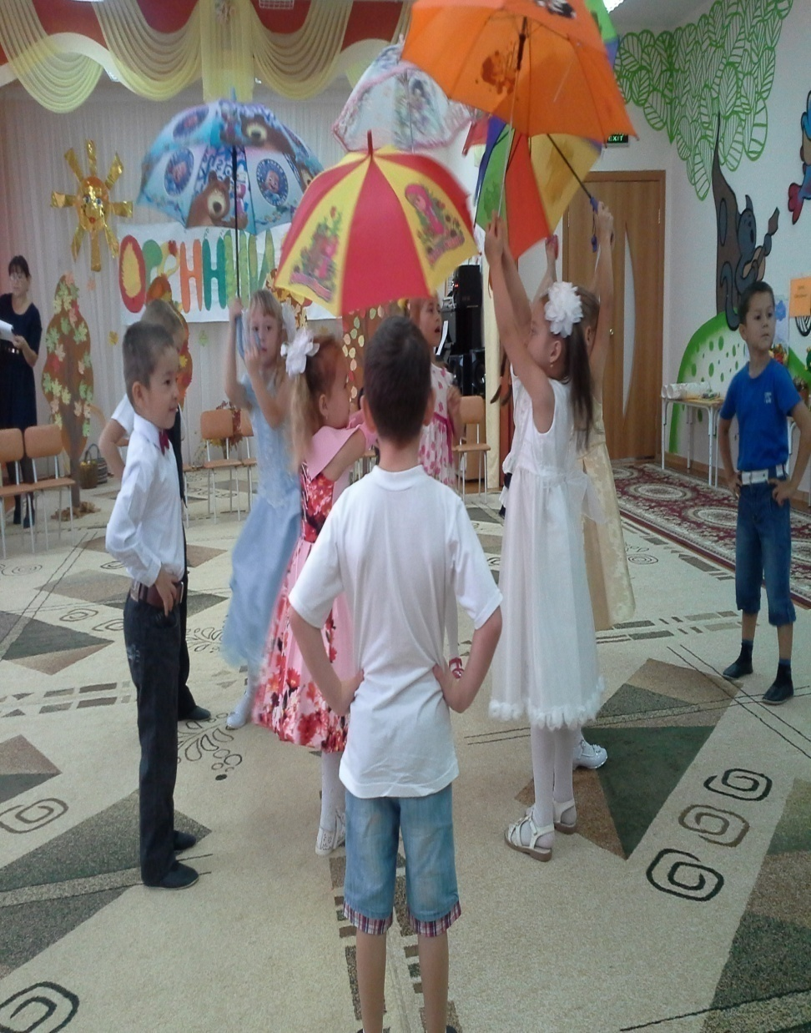
Мы стараемся прививать детям любовь и уважение к членам семьи.С помощью различных мероприятий мы стараемся ещё больше сблизить родителей со своими детьми

Slide 9
Формы взаимодействия музыкального руководителя с родителями:
Информационно-аналитические: анкетирование, тестирование;
Наглядно-информационные: стенды, папки-передвижки, фото-выставки;
Познавательные: родительские собрания, консультирование, индивидуальные беседы, совместное создание развивающей среды;
Досуговые: открытые просмотры музыкальной деятельности, совместные праздники и развлечения, выставки, творческие конкурсы.

Slide 10
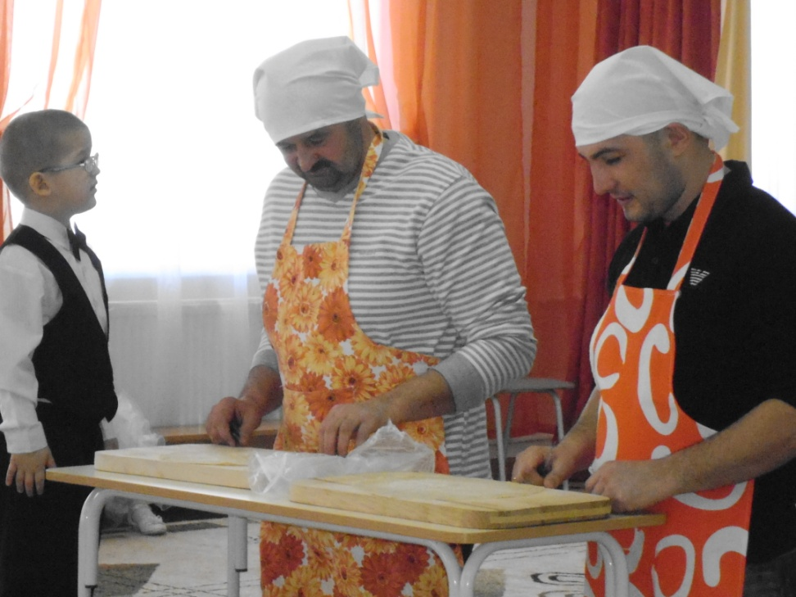
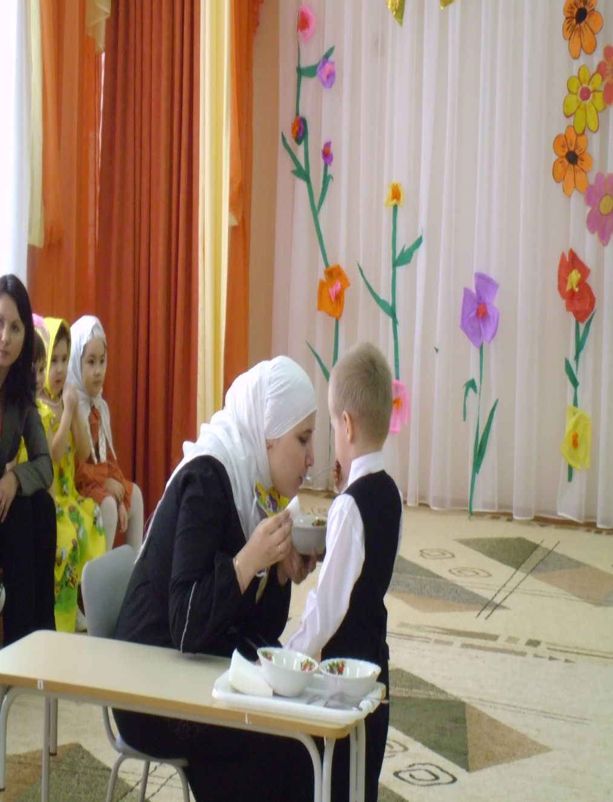
Открытые просмотры музыкальной деятельности, совместные праздники и развлечения.

Slide 11

Привлечение родителей к участию детей в районных, республиканских мероприятиях.

Slide 12
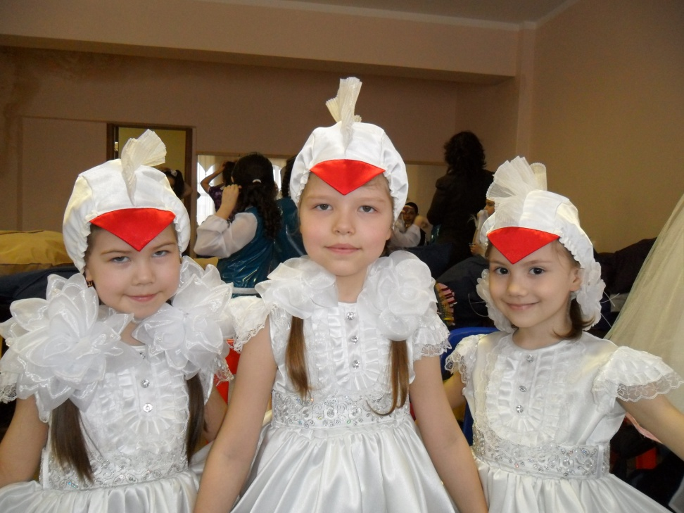
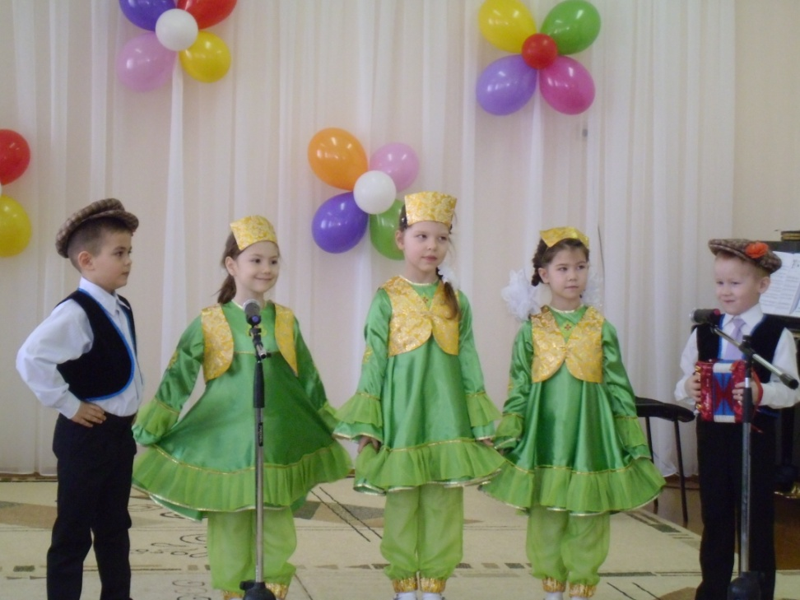
В связи с этим создаются вокальные ансамбли. В которых дети раскрываются (музыкальные, театральные, танцевальные способности).

Slide 13
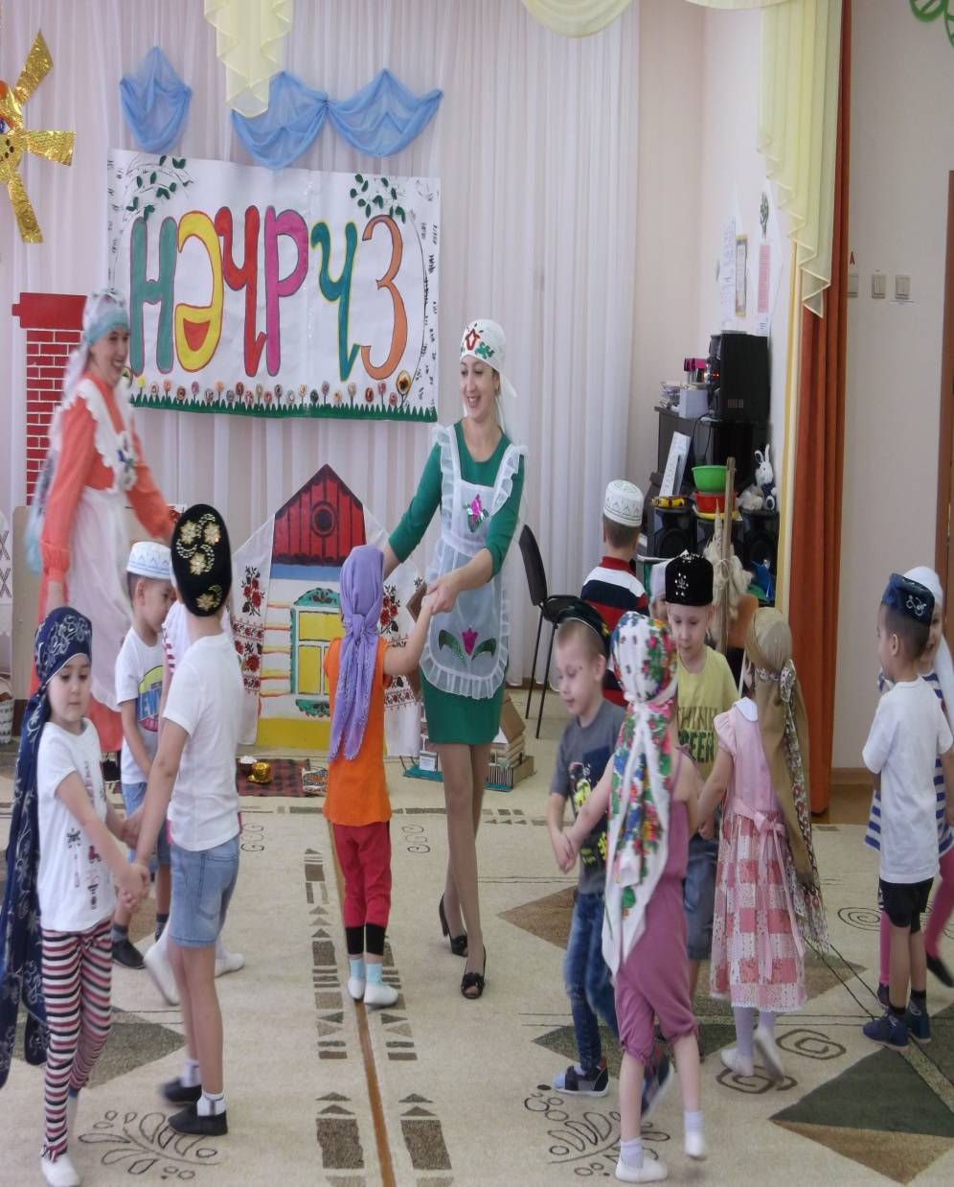
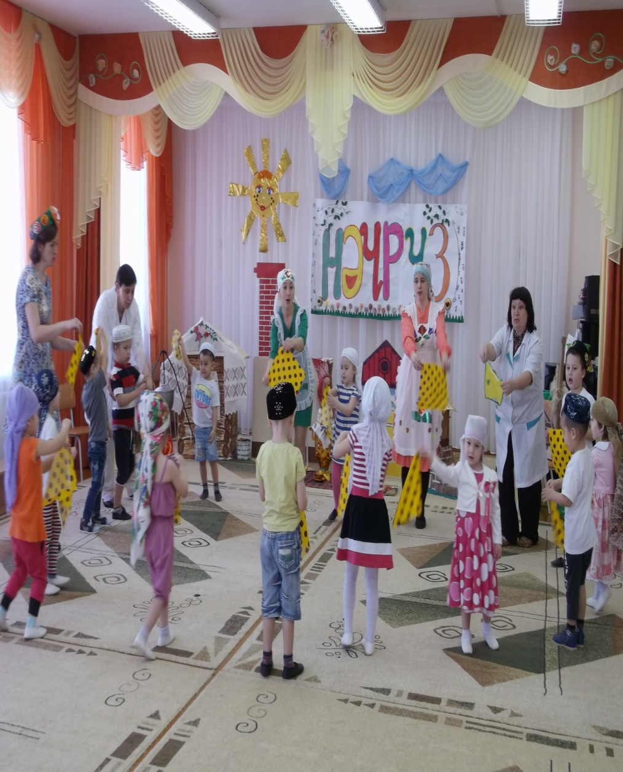
Большое внимание уделяется и национальной культуре.
В тесном взаимодействии с родителями мы проводим праздники нэуруз, праздники посвящённые Г.Тукаю

Slide 14
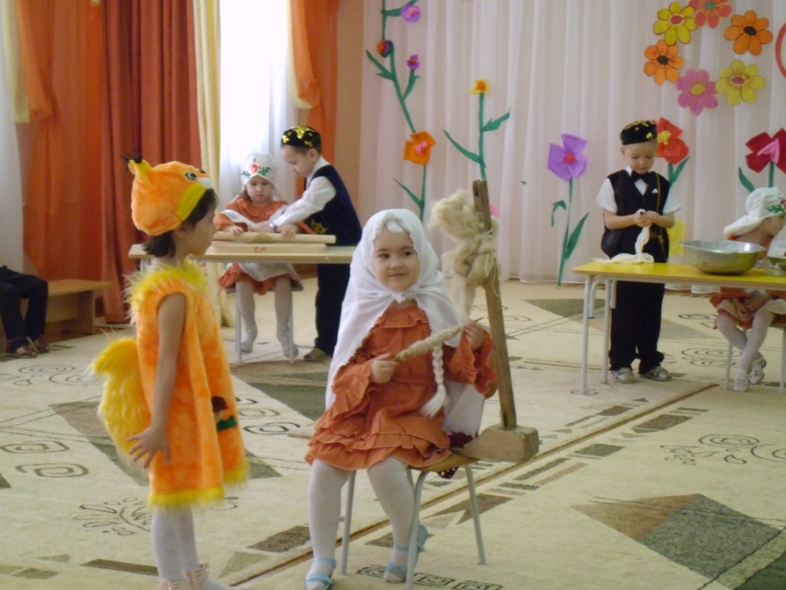
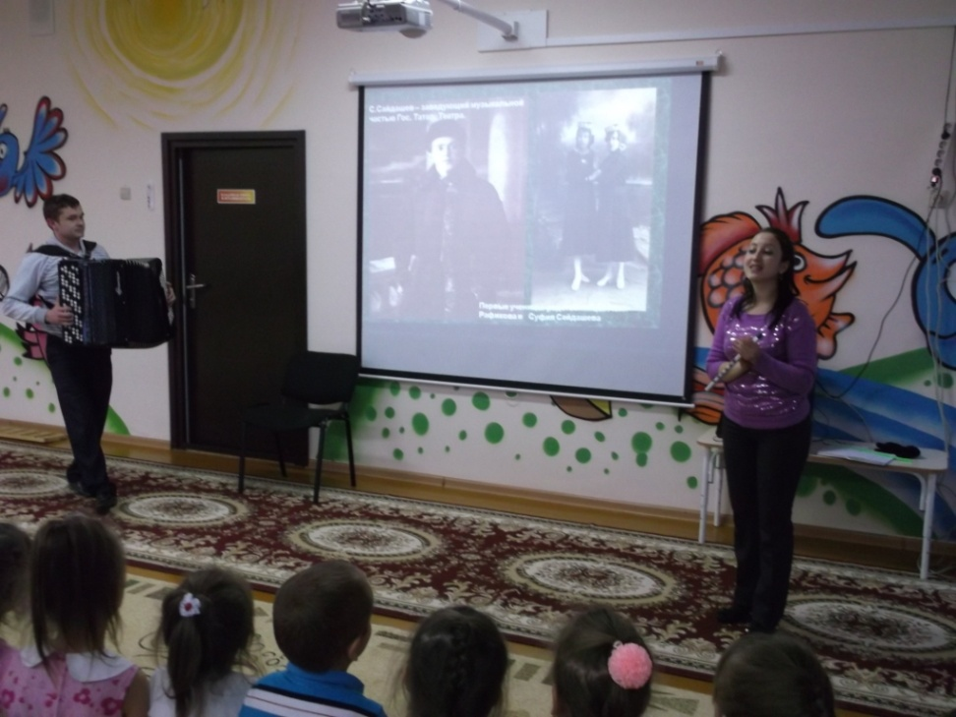
Театрализованные представления по сказкам татарских писателей, знакомство с творчеством композиторов.

Slide 15
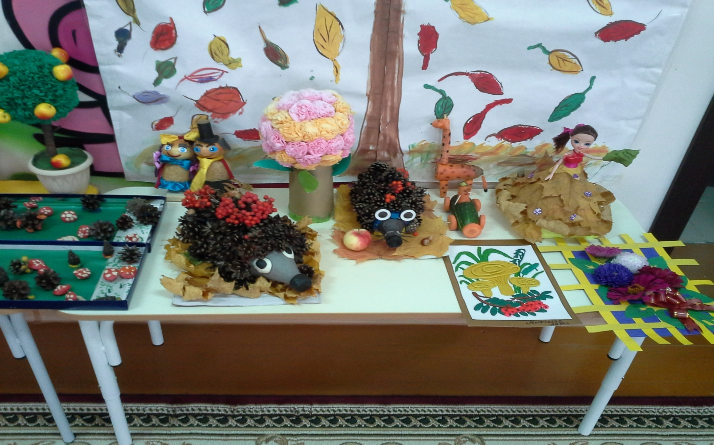
Изготовление совместно с родителями поделок, сувениров, художественных картин.

Slide 16
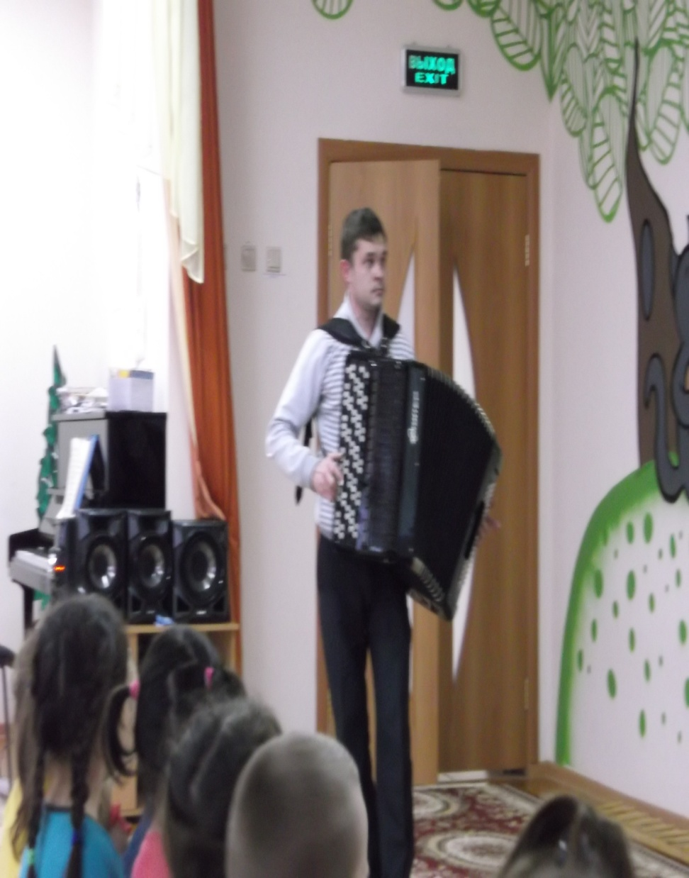
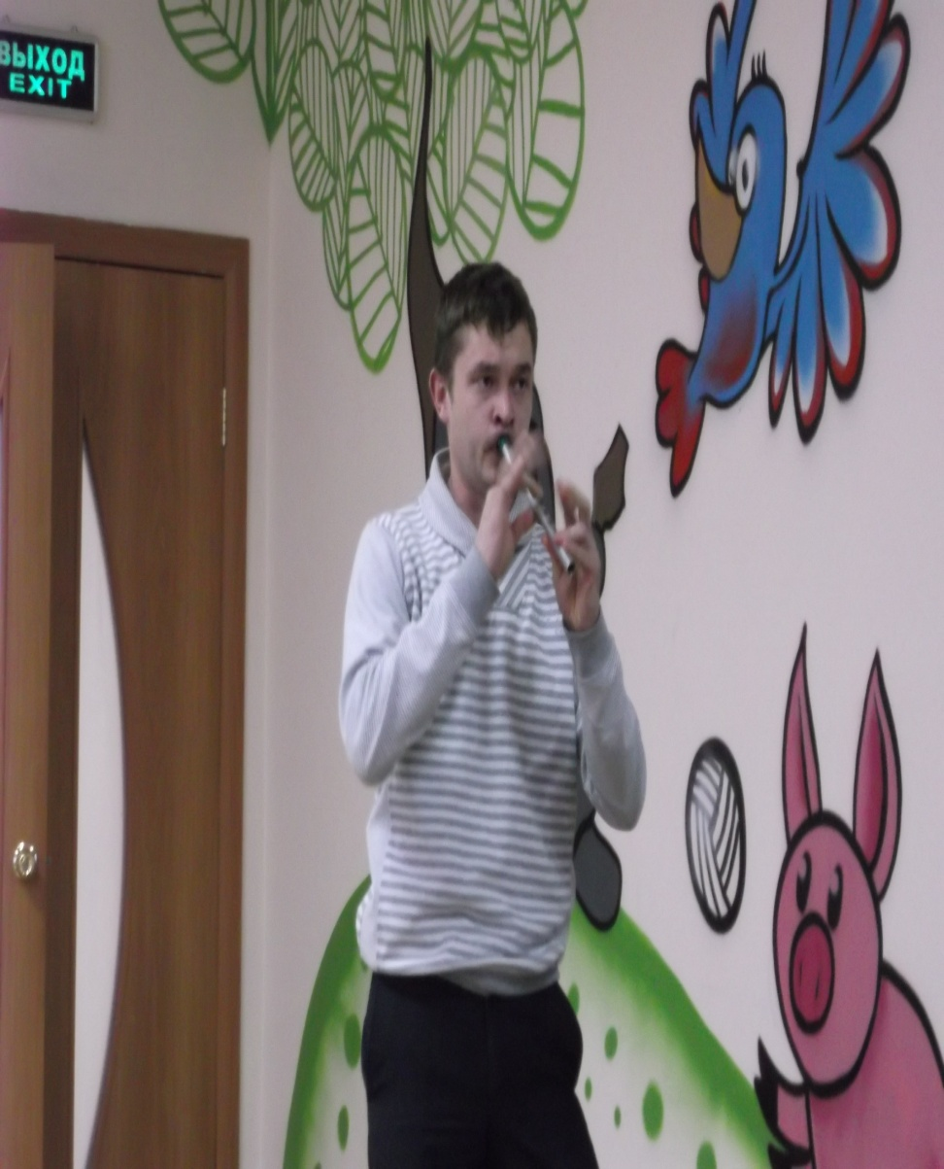
На некоторые мероприятия приходят гости из музыкальной школы с своими концертами.

Slide 17
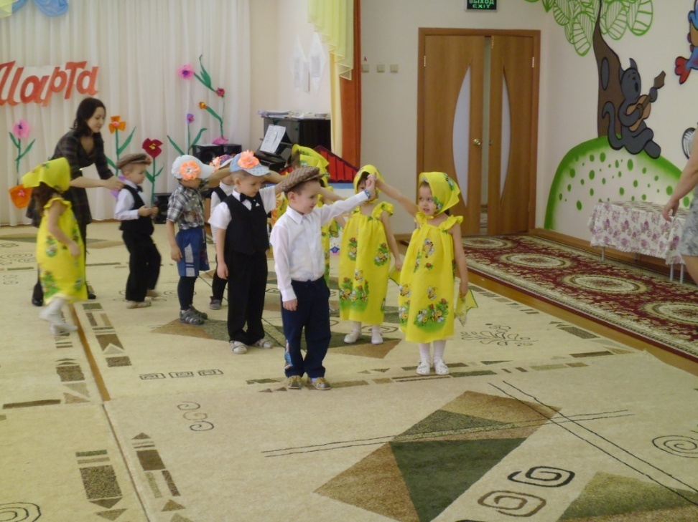
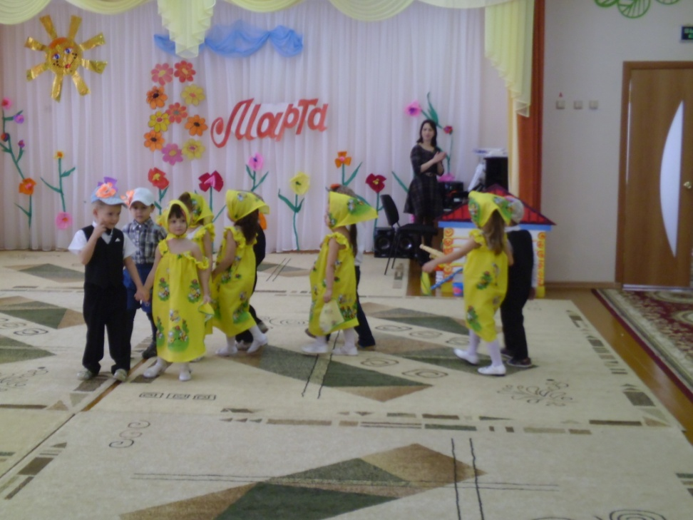
При этом устанавливается тесный контакт между родителями и детьми, - эти мероприятия повышают детскую самооценку, формируют самостоятельность и развивают творческий потенциал каждого ребёнка с учётом его индивидуальности.

Slide 18
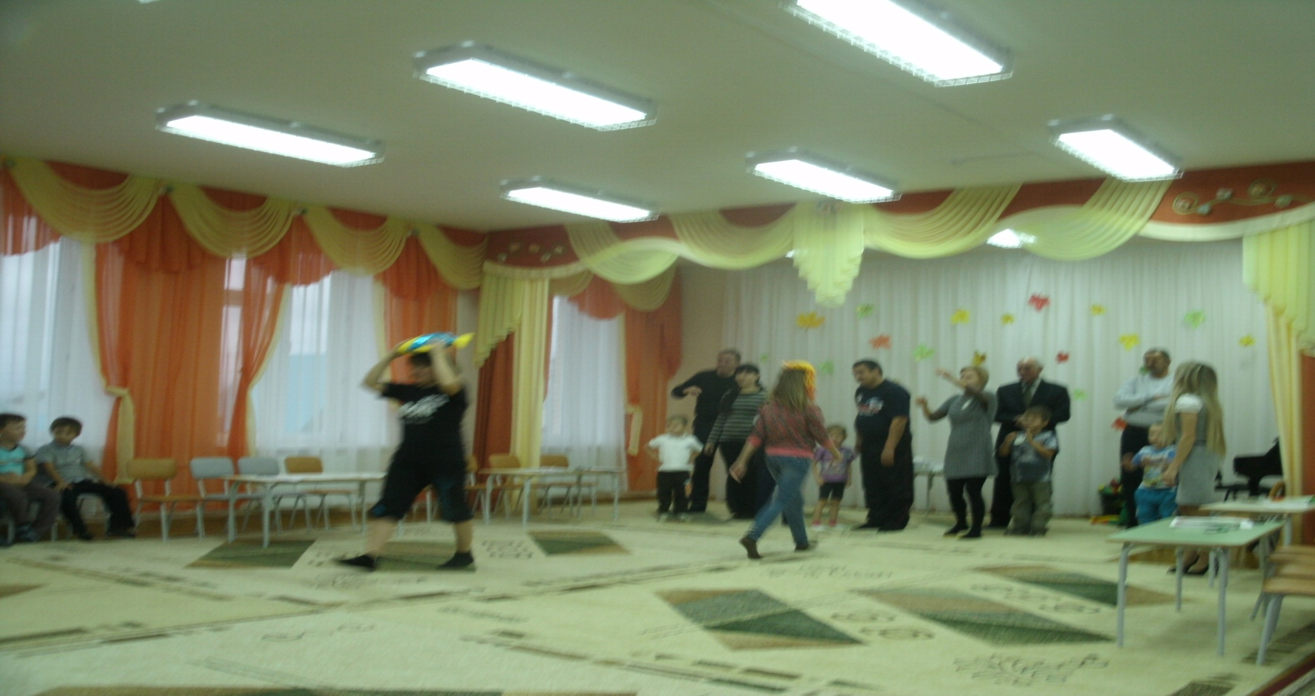
Подводя итог, можно сказать, что к концу учебного года очень многие родители, участвовавшие в открытых просмотрах, собраниях, индивидуальных беседах, как бы становятся на ступеньку выше. Они уже имеют представления о том, что должен в данном возрасте знать и уметь их ребёнок. Родители вырастают в своей самооценке как воспитатели собственных детей. У них появляется уверенность в своих силах и они точно знают, чем занять ребёнка и как это сделать.

